Slide 1
Состояния вещества
Тест 5 класс.
Естествознание

Slide 2
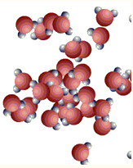
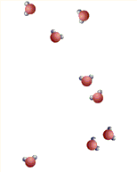
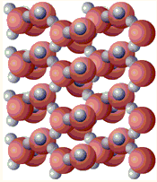
1. Частицы расположены близко друг к другу и это вещество хрупкое. Что это?
А.
Б.
В.

Slide 3
2. Если частицы расположены неупорядоченно, и оно заполняет весь предоставленный объем, то это….?
А.
Б.
В.

Slide 4
3. В каком состоянии вещество принимает форму сосуда и при этом сохраняет свой объем?
А.
Б.
В.

Slide 5
4. Отличаются ли чем-нибудь молекулы твердого йода и газообразного?
А. Не отличаются
Б.Отличаются формой
В. Отличаются числом атомов
Г.Молекулы твердого тела больше молекул газа
Д. Молекулы твердого тела меньше молекул газа

Slide 6
5. Есть ли отличие между молекулами твердого молока и молекулами холодного молока?
А.Молекулы холодного молока больше, чем молекулы горячего
Б. Молекулы холодного молока меньше, чем молекулы горячего
В. Молекулы одинаковы.

